Slide 1
TICAL 2019 y el 3er Encuentro Latinoamericano de e-Ciencia
Desarrollo de un prototipo de juego digital educativo para las Ciencias de la Tierra
Autores:
Edgar Iván Ordoñez López y Marisol Escorza Reyes

Slide 2
Contenido
1
2
3
4
5
6
Teorías de enseñanza-aprendizaje
Fases del desarrollo de juegos digitales con enfoque educativo
Avances del desarrollo del prototipo
Introducción
Fundamentos teóricos del juego
Conclusión

Slide 3
Introducción
En esta presentación se aborda el desarrollo e implementación de una metodología para la realización de un prototipo de juego digital para la enseñanza de un tópico de Ciencias de la Tierra
Notes:
Comentar de la problemática que dio origen a este Juego. Falta de motivación para tomar la asignatura de Geoquímica debido a un contenido extenso teórico que derivó en bajo rendimiento de la mayoría de estudiantes.

Slide 4
Teorías de enseñanza-aprendizaje
Las más relevantes para esta investigación
Teoría de la autodeterminación
Primeros principios de Merrill.
Serie de elementos fundamentales para toda instrucción (David Merrill, 2009).
Estos elementos son:
El problema.
Activación.
Demostración.
Aplicación.
Existen tres motores que son fundamentales para la motivación humana competencia, autonomía y relación que son necesidades para que una persona actué (Ryan & Deci, 2000)
Notes:
De primera importancia aquí es que la participación activa en la actividad auténtica se lleva a cabo como parte del proceso de aprendizaje.

Slide 5
Fases del desarrollo de juegos digitales
Concepto
Definición de tema como idea central, mercado, audiencia y plataforma objetivo.
Pre-producción
Definir la historia, crear líneas del tiempo, guion gráfico, crear las mecánicas del juego, definir los costos de fabricación y creación del documento de diseño del juego.
.

Slide 6
Producción
Creación de los modelos 3D o 2D, el audio, la interfaz gráfica y la programación, tomando en cuenta las teorías de enseñanza-aprendizaje.
Ejecución de pruebas
Se efectúan pruebas del funcionamiento para dar con los últimos detalles o fallos mínimos del sistema.
.

Slide 7
Lanzamiento
Se da a conocer el lanzamiento del juego en distintas fuentes de divulgación en el ámbito educativo.
Post-producción
Búsqueda de fallos en el sistema con ayuda de los usuarios y diseño de posibles actualizaciones o expansiones del juego.

Slide 8
Software utilizado
Unity
Blender
Visual Studio
Motor de videojuegos
Modelado 3D
Software de programación
Notes:
Recalcar que son de código libre y abierto

Slide 9
Fundamentos teóricos del prototipo
01
Geoquímica
Estudio de la composición química de la Tierra y la movilidad de los elementos químicos (Misra, 2012).
Meteorización
02
Proceso natural en las rocas de manera mecánica o química.
Tipos de rocas
03
Diferenciados por diferentes composiciones químicas y de minerales.
Índices de meteorización química
Estimaciones de la pérdida de elementos móviles en las rocas por factores ambientales con el paso del tiempo.
04

Slide 10
Avances del prototipo

Slide 11
Elección de personaje
Menú de selección de mapa
Menú de selección de modos
Notes:
Recuerda retomar las teorías del aprendizaje dentro del juego (motivación,

Slide 12
Menú de selección de roca
Interfaz gráfica con contadores de puntajes en tiempo real de la partida
Menú de pausa

Slide 13
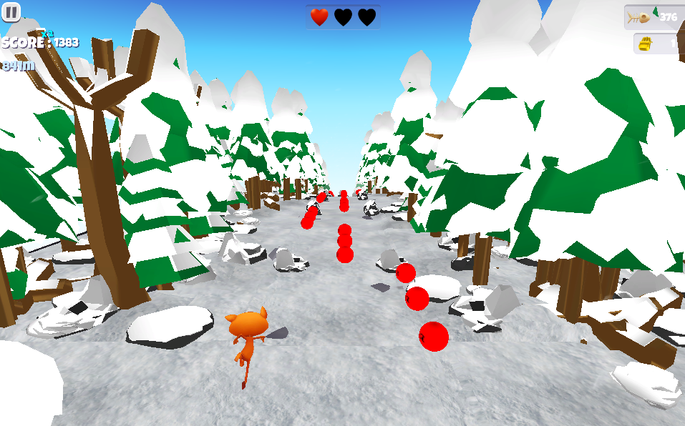
Bosque
Zonas Glaciares
Cuevas
*material de archivo real
Notes:
EXPLICAR UN POCO LA MECÁNICA DEL JUEGO; DE OTRA FORMA, PIERDE UN POCO DE SENTIDO LA PRESENTACIÓN. Y NO OLVIDAR RETOMAR LOS CONCEPTOS DE GEOQUÍMICA Y VIDEOJUEGOS.
SI PONES MATERIAL DE ARCHIVO REAL, EN EL ANTERIOR PONERLO TAMBIÉN.
Bosque
Volcanica
Glaciar
Desertica
Metamorfica de subsidencia
Rios y lagos
Selva
Playa

Slide 14
Conclusión
La educación tiene muchas posibilidades para volverse más eficaz, las teorías de enseñanza-aprendizaje apoyan en gran medida la utilización de juegos digitales en el salón de clase, a su vez la implementación de la metodología propuesta tiene la oportunidad de ser aplicada a otros temas fuera de las Ciencias de la Tierra para transformar el proceso de enseñanza-aprendizaje.
La construcción del prototipo fue hecho con softwares de acceso libre por lo que se tiene la oportunidad de replicarse en otros casos que sean posibles.

Slide 15
Bibliografía
Bruner, J. (1961). The Act of Discovery. Harvard Educational Review. https://doi.org/10.1016/S0040-4039(02)00317-9
David Merrill, M. (2009). First principles of instruction. In Instructional-Design Theories and Models. https://doi.org/10.4324/9780203872130
Misra, K. C. (2012). Introduction to geochemistry: principles and aplications. Wiley-Blackwell.
Ryan, R. M., & Deci, E. L. (2000). Self-determination theory and the facilitation of intrinsic motivation, social development, and well-being. American Psychologist. https://doi.org/10.1037/0003-066X.55.1.68

